Slide 1
Struktur Data
Kelompok 07
Nilla Ayu Cristin 212410103050
Afif Rohul Abrori 212410103044
Dimas Ilham Prayoga 212410103048
Dejan Putra Pratama 212410103102
Devita Putri Fadilah 212410103040

Slide 2
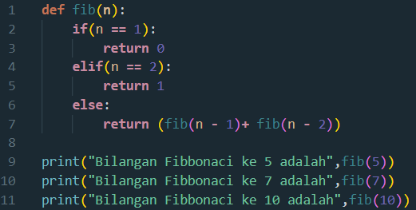

Soal 1

Slide 3
Penjelasan Code Soal 1
Fungsi disamping adalah fungsi rekursif fibonacci. Pada badan fungsi tersebut memiliki pengkondisian. Terdapat base case dan recursive case. n == 1 dan n == 2. sedangkan recursive case adalah jika n bernilai selain itu. Fungsi tersebut akan terus memanggil fungsi diri sendiri hingga memenuhi base case.

Slide 4
Pohon Rekursif untuk mencari fib(4)
fib(4) = fib(3) + fib(2) Pending
fib(3) = fib(2) + fib(1) Pending
fib(3) = fib(2) + fib(1) ⇒ 1 + 0
fib(4) = fib(3) + fib(2) ⇒ 1 + 1 = 2 Eksekusi
fib(3) = fib(2) + fib(1) ⇒ 1 Eksekusi
fib(3) = fib(2) + fib(1) ⇒ 1 + 0

Slide 5
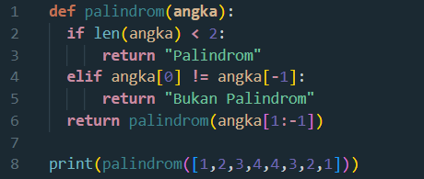

Soal 2

Slide 6
Penjelasan Code Soal 2
Palindrom merupakan sebuah kata, bilangan, frasa, atau susunan karakter lain yang serupa jika dibaca dengan urutan terbalik ataupun tidak, dibaca sama. Base case fungsi ini adalah jika panjang variabel parameter kurang dari 2 dan indeks pertama tidak sama dengan indeks terakhir. Jika base case pertama terpenuhi maka list angka yang di cek merupakan palindrom. Jika base case kedua yang terpenuhi maka list angka yang di cek bukan palindrom. Recursive berlanjut dengan mengeliminasi indeks pertama dan terakhir sampai memenuhi base case.

Slide 7
Pohon Rekursif untuk mengecek [1,2,3,4,4,3,2,1] apakah palindrom
palindrom([1,2,3,4,4,3,2,1]) ⇒ Apakah index 0 = index -1? Ya
palindrom([2,3,4,4,3,2]) ⇒ Apakah index 0 = index -1? Ya
palindrom([3,4,4,3]) ⇒ Apakah index 0 = index -1? Ya
palindrom([4,4]) ⇒ Apakah index 0 = index -1? Ya
Maka ⇒ [1,2,3,4,4,3,2,1] merupakan palindrom

Slide 8
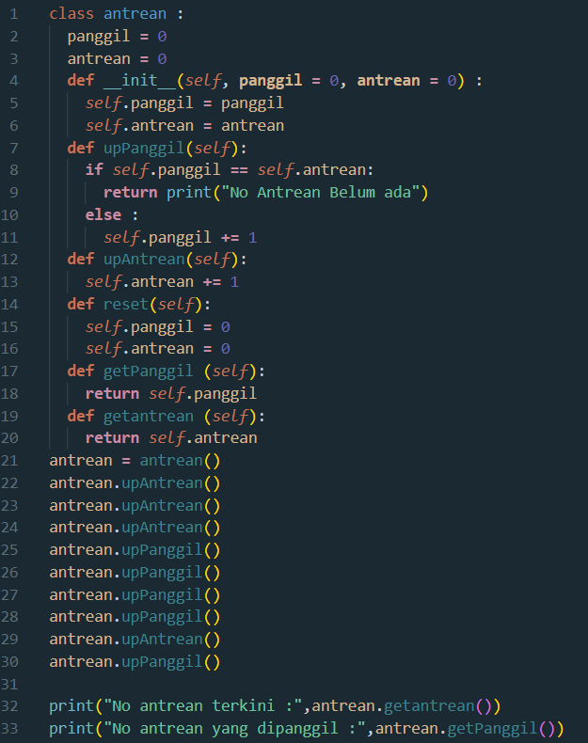

Soal 3

Slide 9
Penjelasan Code Soal 3
Code disamping merupakan contoh implementasi ADT di OOP. class yang dipakai adalah class antrean. Class ini memiliki 2 attribute yaitu panggil dan antrean. Kedua attribute di set memiliki nilai awal yaitu 0. Selanjutnya terdapat 6 method yang salah satunya adalah method constructor yaitu fungsi __init__. method lainnya adalah upPanggil(), upAntrean(), reset(), getPanggil(), dan getantrean(). upPanggil() berfungsi untuk menaikkan nilai dari attribute panggil sebanyak +1. Jika nilai panggil = nilai antrean, maka attribute panggil tidak bisa bertambah karena tidak ada no antrean yang terdaftar. upAntrean() berfungsi untuk menaikkan nilai dari attribute antrean sebanyak +1. reset() berfungsi untuk mengset attribute panggil dan antrean menjadi 0. getPanggil() dan getantrean() masing masing berfungsi untuk mendapatkan nilai dari attribute panggil dan antrean terkini.

Slide 10
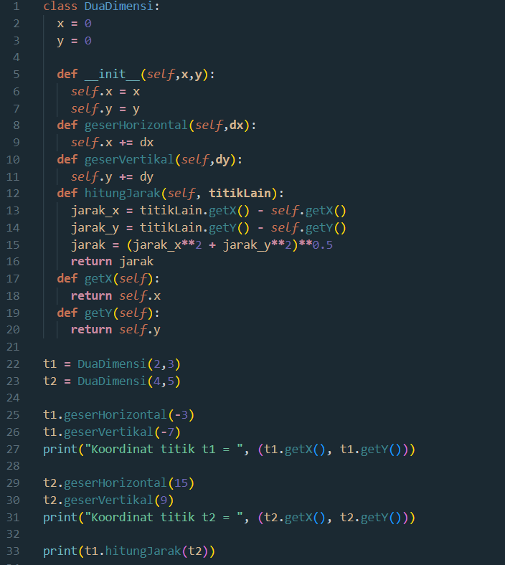

Soal 4

Slide 11
Penjelasan Code Soal 4
Code disamping merupakan contoh implementasi ADT di OOP. class yang dipakai adalah class DuaDimensi. Class ini memiliki 2 attribute yaitu x dan y. Kedua attribute di set memiliki nilai awal yaitu 0. Selanjutnya terdapat 6 method yang salah satunya adalah method constructor yaitu fungsi __init__. method lainnya adalah geserHorizontal(dx), geserVertikal(dy), hitungJarak(titikLain), getX(), dan getY(). geserHorizontal() berfungsi untuk menggeser sejauh dx satuan secara horizontal. geserVertikal(dy) berfungsi untuk menggeser sejauh dy satuan secara vertikal. hitungJarak() berfungsi mencari jarak antara 1 titik dengan titikLain menggunakan rumus phytagoras. getX() berfungsi untuk mendapatkan nilai x dari suatu titik. getY() berfungsi untuk mendapatkan nilai y dari suatu titik

Slide 12
Terima Kasih

